Slide 1



TRƯỜNG TIỂU HỌC NGUYỄN VĂN CỪ
NHIỆT LIỆT CHÀO MỪNG QUÝ THẦY, CÔ GIÁO
SINH VIÊN ĐẾN DỰ GIỜ - LỚP 2M
MÔN TOÁN
GIÁO VIÊN THỰC HIỆN: NGUYỄN THỊ THANH THỦY
NĂM HỌC: 2024 - 2025

Slide 2


Slide 3





Slide 4
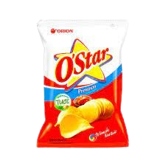
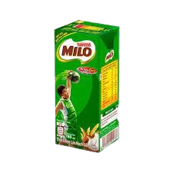
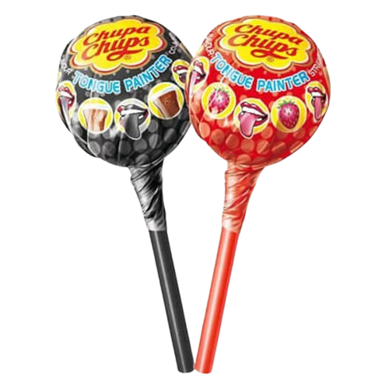








VÒNG QUAY
MAY MẮN
Em hãy đọc
bảng nhân 5
LAM
LAM
HƯƠNG
A.KHÔI
TUẤN
A.KHÔI
HƯƠNG
TUẤN
BÁCH
BÁCH
A.QUÂN
A.QUÂN
ÁNH
DŨNG
ÁNH
DŨNG
NHI
NHÃ
NHI
NHÃ
PHƯƠNG
PHƯƠNG
LONG
LONG
HÂN
TH. HÀ
HÂN
TH. HÀ
M.QUÂN
M.QUÂN
LINH
LINH

Slide 5
VÒNG QUAY
MAY MẮN
Em hãy đọc
bảng chia 5
LAM
LAM
HƯƠNG
A.KHÔI
TUẤN
A.KHÔI
HƯƠNG
TUẤN
BÁCH
BÁCH
A.QUÂN
A.QUÂN
ÁNH
DŨNG
ÁNH
DŨNG
NHI
NHÃ
NHI
NHÃ
PHƯƠNG
PHƯƠNG
LONG
LONG
HÂN
TH. HÀ
HÂN
TH. HÀ
M.QUÂN
M.QUÂN
LINH
LINH

Slide 6
CHỦ ĐỀ 8
PHÉP NHÂN, PHÉP CHIA
BÀI 45. LUYỆN TẬP CHUNG
Luyện tập (Tiết 2)
Trang 28,29

Slide 7
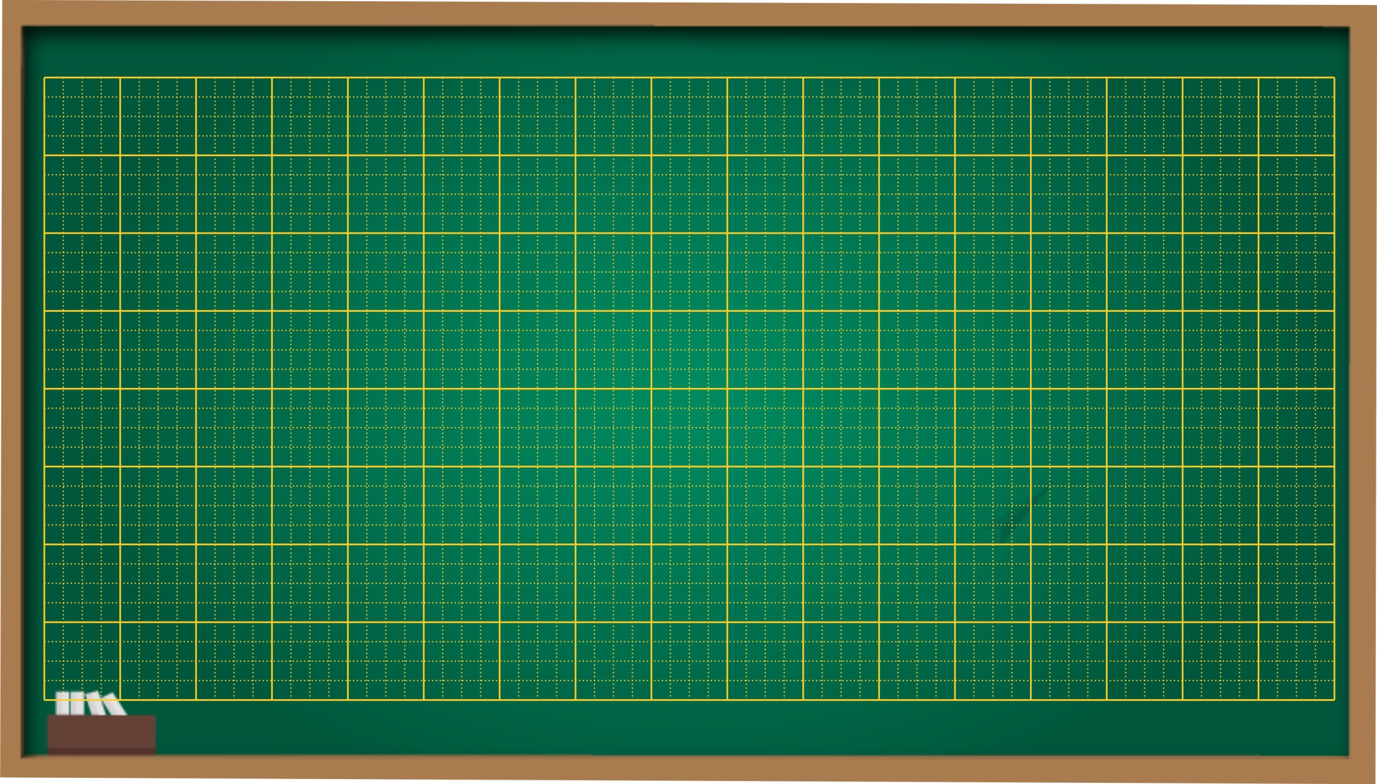
Chủ điểm: Mừng Đảng – Mừng Xuân
Thứ tư ngày 12 tháng 02 năm 2025
Toán:
Luyện tập (tiết 2)

Slide 8
Chủ điểm: Mừng Đảng – Mừng Xuân
Thứ tư ngày 12 tháng 02 năm 2025
Toán:
Luyện tập (tiết 2)
1/28. Tính nhẩm.

Slide 9

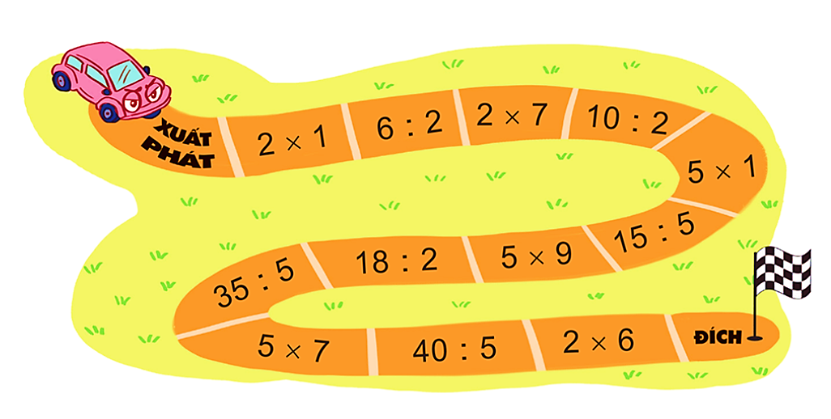
1
Tính nhẩm.
26
14
26
26
5
3
26
2
26
5
26
3
26
26
45
9
26
7
26
26
26
12
35
8

Slide 10
Chủ điểm: Mừng Đảng – Mừng Xuân
Thứ tư ngày 12 tháng 02 năm 2025
Toán:
Luyện tập
1/28. Tính nhẩm.
2/28. Tìm chuồng cho chim bồ câu

Slide 11
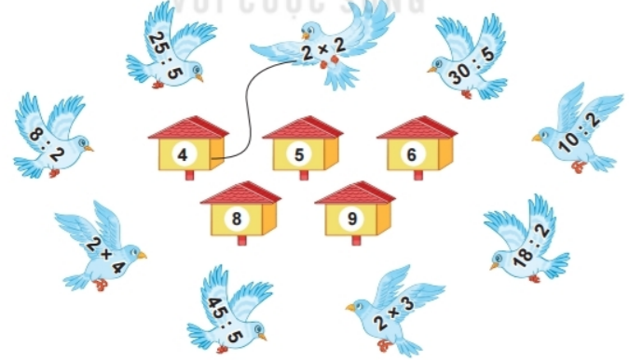
2
Tìm chuồng cho chim bồ câu

Slide 12
Chủ điểm: Mừng Đảng – Mừng Xuân
Thứ tư ngày 12 tháng 02 năm 2025
Toán:
Luyện tập
1/28. Tính nhẩm.
2/28. Tìm chuồng cho chim bồ câu
3/29.

Slide 13
3
Có 35 bạn tham gia đi cắm trại. Cô giáo chia đều các bạn thành 5 nhóm. Hỏi mỗi nhóm có bao nhiêu bạn?
Tóm tắt
5 nhóm: 35 bạn
1 nhóm: … bạn?

Slide 14
3/29. Tóm tắt:
5 nhóm : 35 bạn
1 nhóm : … bạn?
Bài giải:
Số bạn mỗi nhóm là:
35 : 5 = 7 (bạn)
Đáp số : 7 bạn

Slide 15
Chủ điểm: Mừng Đảng – Mừng Xuân
Thứ tư ngày 12 tháng 02 năm 2025
Toán:
Luyện tập
1/28. Tính nhẩm.
2/28. Tìm chuồng cho chim bồ câu
3/29.
4/29. Số ?

Slide 16
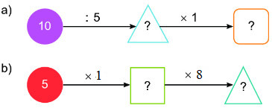
4
Số?
2
2
5
40

Slide 17
Chủ điểm: Mừng Đảng – Mừng Xuân
Thứ tư ngày 12 tháng 02 năm 2025
Toán:
Luyện tập
1/28. Tính nhẩm.
2/28. Tìm chuồng cho chim bồ câu
3/29.
4/29. Số ?

Slide 18



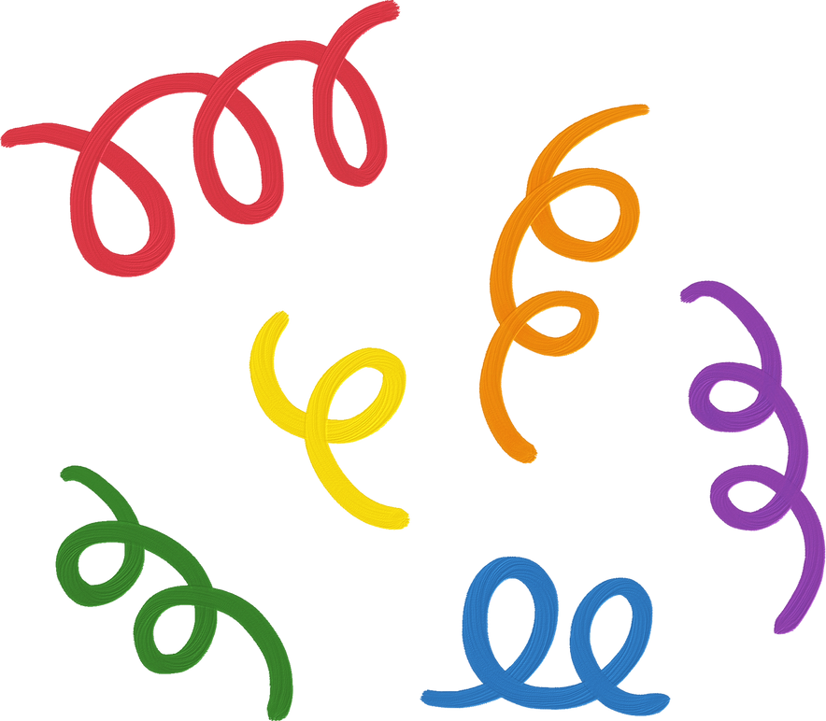

VẬN DỤNG, DẶN DÒ
Tổ Một có 12 bạn, mỗi bàn có 2 bạn. Hỏi tổ Một có bao nhiêu cái bàn?

Slide 19


Chúc quý thầy cô sức khỏe
Chúc các em chăm ngoan học giỏi

Slide 20

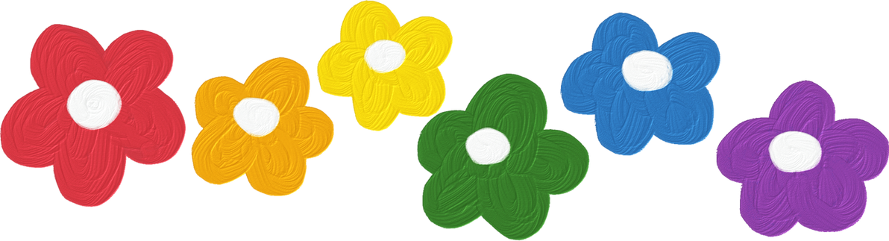
HẸN GẶP LẠI CÁC EM
TRONG BÀI HỌC SAU!

